Slide 1
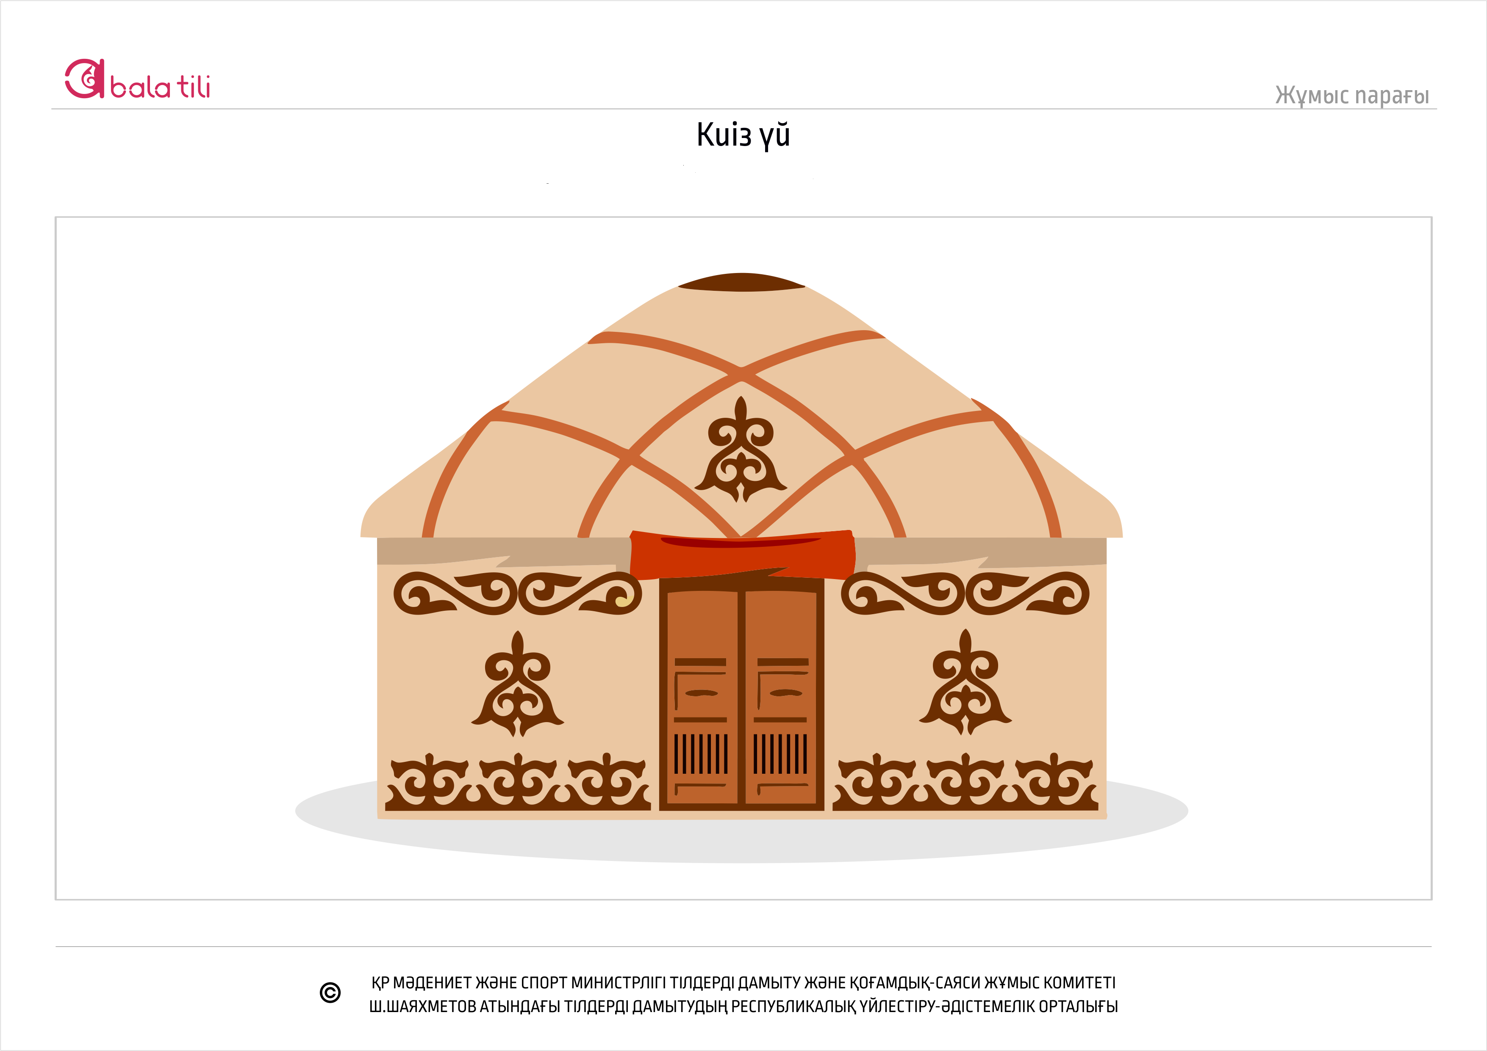
Қанағаттанарлық

Slide 2
Жақсы

Slide 3
Тамаша

